Slide 1
সবাইকে শুভেচ্ছা

Slide 2
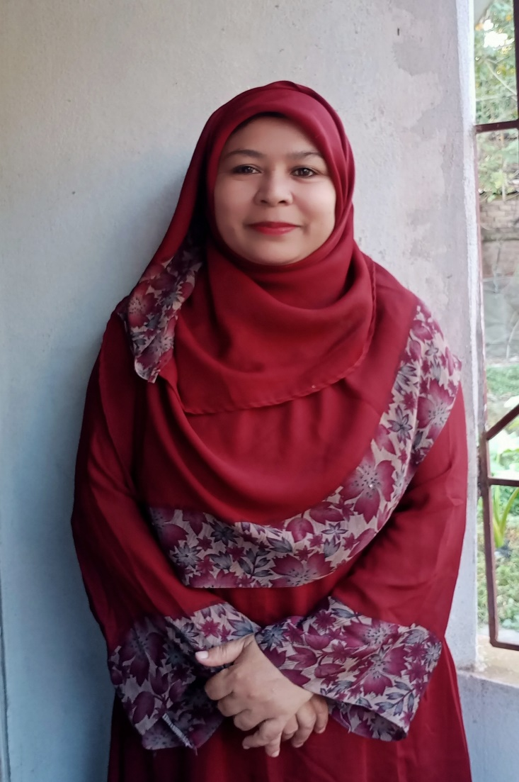
শিক্ষক পরিচিতিঃ
শাহানা আফরোজ ডলি
প্রধান শিক্ষক
এলাঙ্গি সরকারী প্রাথমিক বিদ্যালয়
কোটচাঁদপুর,ঝিনাইদহ

Slide 3
পাঠ পরিচিতিঃ
শ্রেণীঃ ৫ম
বিষয়ঃ বাংলাদেশ ও বিশ্বপরিচয়
পাঠ শিরোনামঃ আমাদের মুক্তিযুদ্ধ
অধ্যায়ঃ ১ পাঠঃ ৪

Slide 4
শিখনফলঃ
14.1.2মুক্তিযুদ্ধ চলাকালে পাকিস্তানি সেনাবাহিনীর
অত্যাচার ও নির্যাতন সম্পর্কে বলতে পারবে।
১৪.১.৫পাকিস্তানি সেনাবাহিনীর কর্তৃক বুদ্ধিজীবী হত্যার
ঘটনা বলতে পারবে।

Slide 5
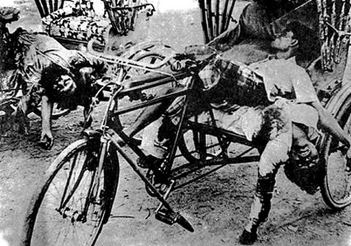
‘অপারেশন সার্চলাইট’

Slide 6
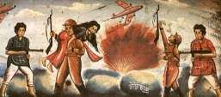
নির্বিচার লুটতরাজ ও ধর-পাকড়।

Slide 7
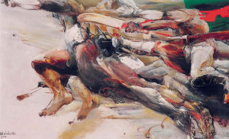
সারাদেশ বধ্যভূমিতে পরিণত

Slide 8
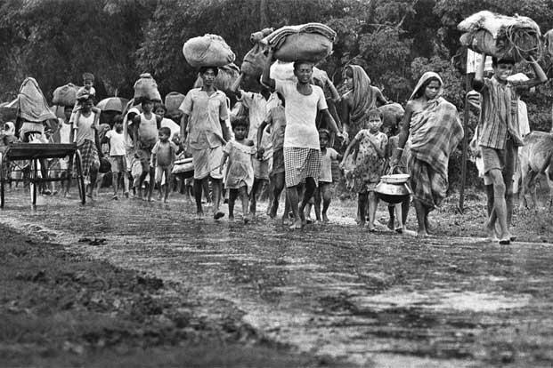
প্রাণ ভয়ে মানুষের ভারতে আশ্রয় গ্রহন

Slide 9
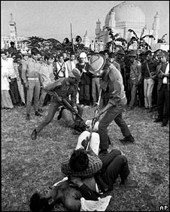
স্বাধীনতা বিরোধীদের তাণ্ডব

Slide 10
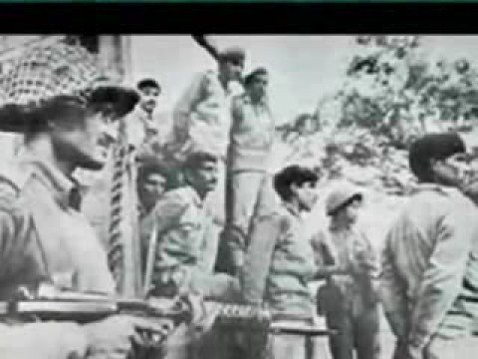
বুদ্ধিজীবী হত্যা

Slide 11
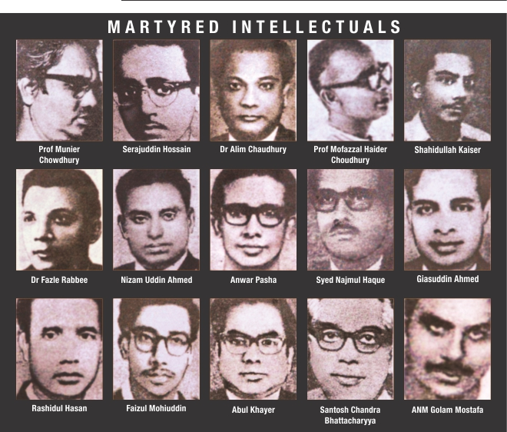
মুক্তিযুদ্ধে শহীদ বুদ্ধিজীবী

Slide 12
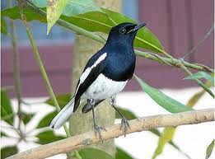
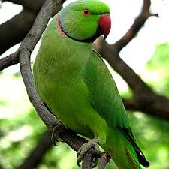
দলীয় কাজঃ
- মুক্তিযুদ্ধের বিরোধি প্রধান সংগঠনগুলোর নাম লেখ।
-শহীদ বুদ্ধিজীবীদের একটি তালিকা কর।

Slide 13
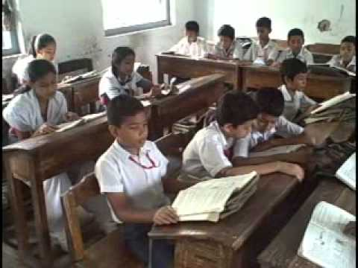
পাঠ্যবইসংযোগ

Slide 14
মূল্যায়নঃ
সঠিক উত্তরটি খাতায় লেখঃ
১।পাকিস্তানি বাহিনী হত্যাযজ্ঞ শুরু করে কত তারিখে?
ক)২৩শে মার্চ খ)২৪শে মার্চ গ)২৫শে মার্চ ঘ)২৬শে মার্চ।
২)১৪ই ডিসেম্বর কি দিবস?
ক)ভাষা দিবস খ)স্বাধীনতা দিবস গ)শহীদ বুদ্ধিজীবী দিবস ঘ)বিজয় দিবস।
অল্প কথায় উত্তর দাওঃ
১।অপারেশন সার্চলাইট কী?
২।আমরা শহীদ বুদ্ধিজীবী দিবস পালন করি কেন?

Slide 15
ধন্যবাদ সবাইকে

